Slide 1

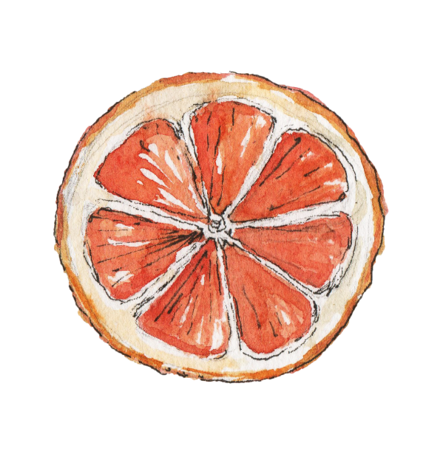
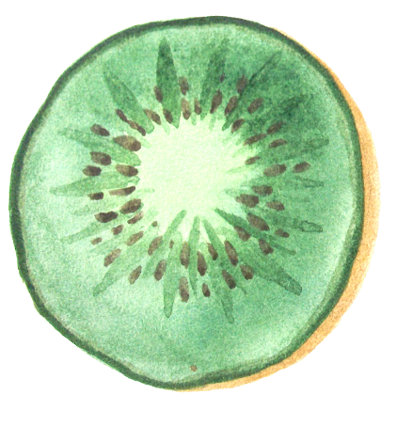
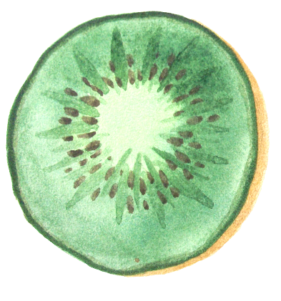
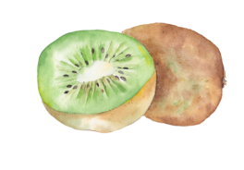
CHÀO MỪNG CÁC CON ĐẾN VỚI
TIẾT HỌC ONLINE
Môn : Toán
TUẦN 15
Lớp 3C

Slide 2


Khởi động

Slide 3
6
4
3
2
3
5
6
2
1
2 0
4
0
4
3
3
1

Slide 4
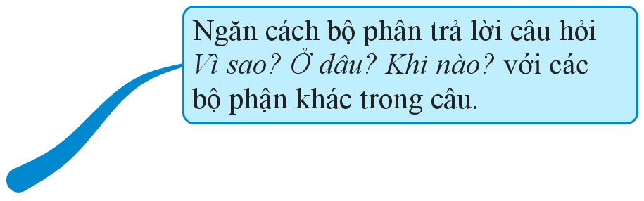

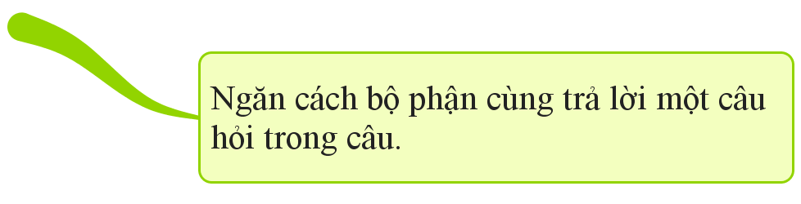
Bước 1: Đặt tính:
Viết số bị chia ở bên trái, số chia ở bên phải.
Viết dấu kẻ dọc thay cho dấu chia, dấu kẻ ngang thay cho dấu bằng.
Chia số có hai chữ số cho số có một chữ số
Bước 2: Tính:
Chia theo thứ tự từ trái sang phải (mỗi lượt chia gồm 3 bước : chia, nhân, trừ)
Lưu ý: Số dư luôn bé hơn số chia

Slide 5
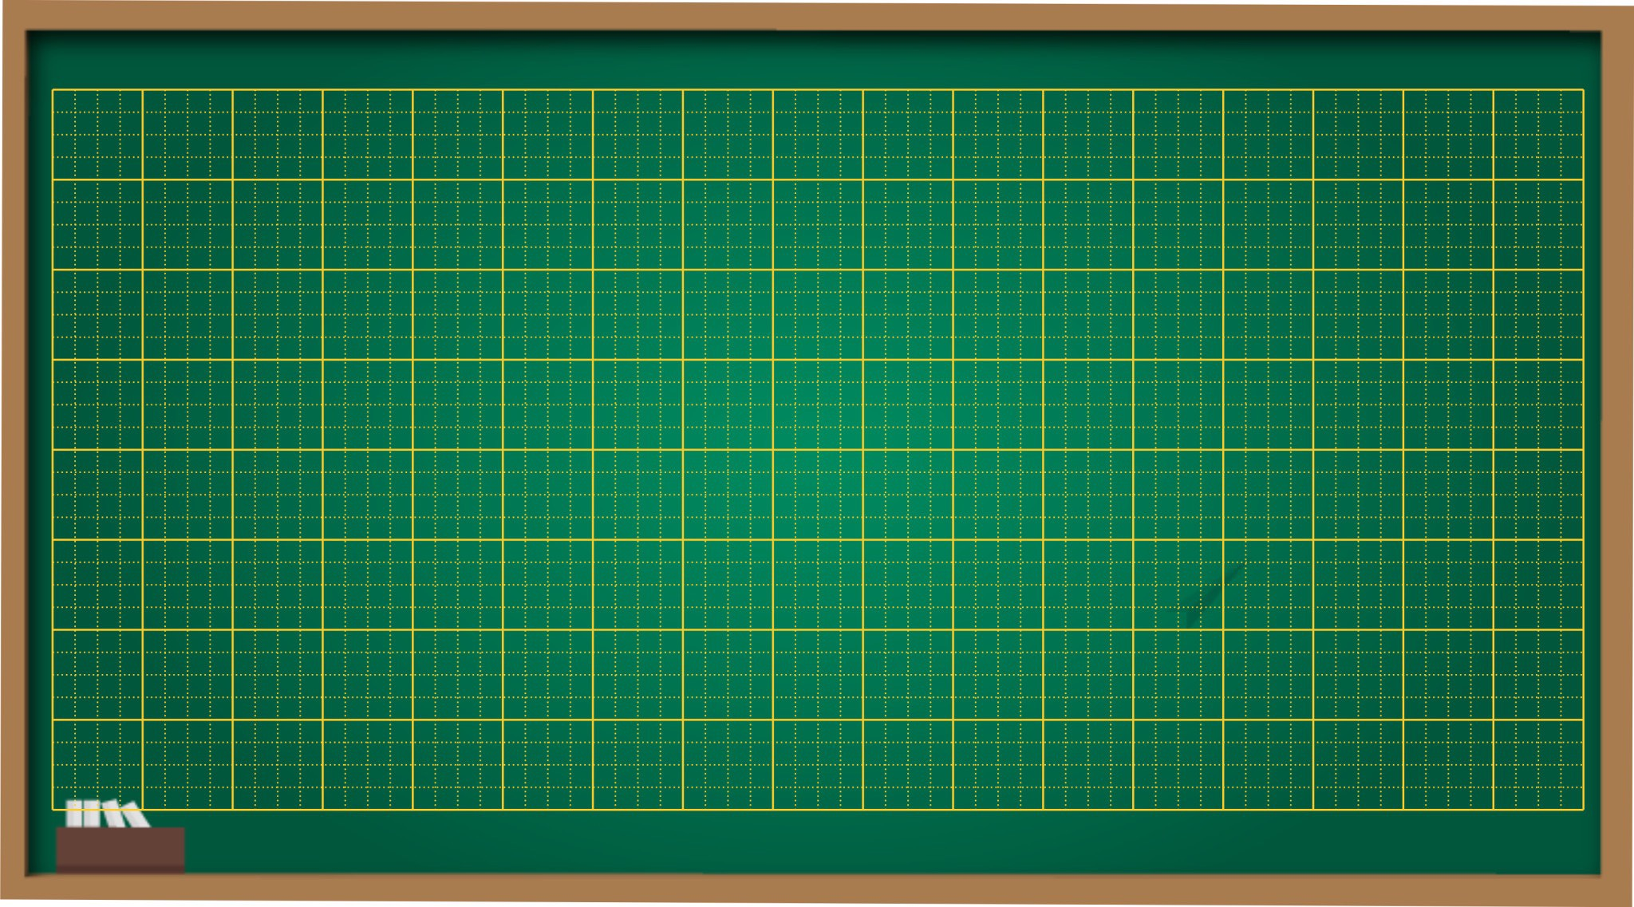
Thứ hai ngày 13 tháng 12 năm 2021
Toán
Chia số có ba chữ số
cho số có một chữ số

Slide 6


Yêu cầu cần đạt
Biết thực hiện phép chia số có ba chữ số cho số có một chữ số
Củng cố về bài toán giảm đi một số lần

Slide 7
Khám phá

Slide 8
8
6
a) 64 : 3 = ?
b) 23 : 5 = ?
THẢO LUẬN NHÓM
Notes:
Phép tính trò chơi quizizz đưa ra trc, thêm chữ số vào phép tính. Dấu bằng và dấu hỏi chấm đưa ra sau. Tiếp theo mới đến chữ thảo luận nhóm

Slide 9
a) 648 : 3 = ?
648 3
6 chia 3 được 2, viết 2.
2
6
6
1
2 nhân 3 bằng 6; 6 trừ 6 bằng 0.
0
4
Hạ 4; 4 chia 3 được 1,viết 1.
3
1
1 nhân 3 bằng 3; 4 trừ 3 bằng 1.
8
18
0
Hạ 8, được 18; 18 chia 3 được 6, viết 6.
6 nhân 3 bằng 18; 18 trừ 18 bằng 0.
648 : 3 = 216

Slide 10
b) 236 : 5 = ?
236 5
23 chia 5 được 4, viết 4.
20
4 nhân 5 bằng 20; 23 trừ 20 bằng 3.
4
7
3
6
Hạ 6; được 36; 36 chia 5 được 7,viết 7.
35
7 nhân 5 bằng 35; 36 trừ 35 bằng 1.
1
236 : 5 = 47(dư 1)

Slide 11
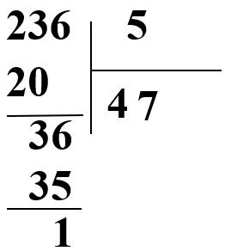
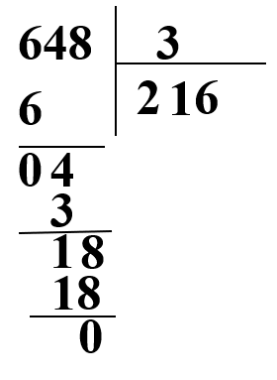
a)
b)
6
4
8
3
2
3
6
5
2
6
6
1
20
4
7
3
0
4
6
3
35
1
GIỐNG NHAU
8
1
18
Đều là phép chia số có ba chữ số cho số có một chữ số.
0
KHÁC NHAU
Phép chia phần a) là phép chia hết.
Phép chia phần b) là phép chia có dư.

Slide 12
Thực hành

Slide 13
Tính :
1
a)
872 4
375 5
b)
457 4
578 3

Slide 14
Tính :
1
a)
872 4
375 5
8
2
1
8
35
7
5
7
0
2
5
4
25
3
2
32
0
0

Slide 15
Tính :
1
b)
457 4
578 3
4
1
1
4
3
1
9
2
5
0
2
7
4
27
1
7
0
8
16
6
1
2

Slide 16
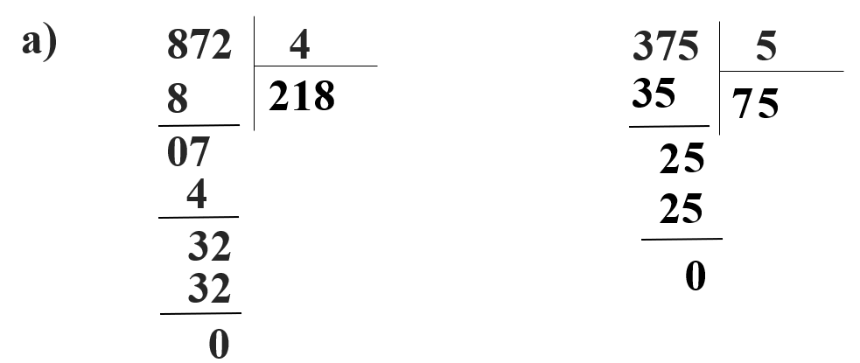
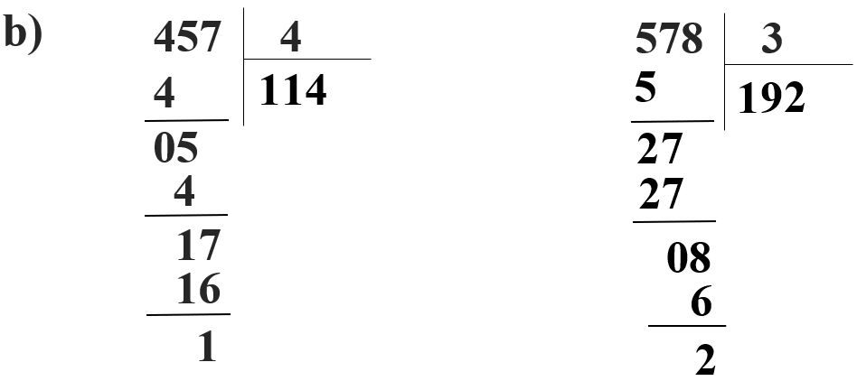

Slide 17

2
Có 234 học sinh xếp hàng, mỗi hàng có 9 học sinh. Hỏi có tất cả bao nhiêu hàng?
Bài giải:
Tóm tắt
Có tất cả số hàng là:
234 : 9 = 26 (hàng)
Đáp số : 26 hàng
9 học sinh : 1 hàng
234 học sinh :… hàng ?

Slide 18
3
Viết theo mẫu :
Số đã cho
432m
888kg
600 giờ
312 ngày
Giảm 8 lần
432m: 8 =
54m
888kg : 8 = 111kg
600 giờ : 8 = 75 giờ
312 ngày : 8 = 39 ngày
Giảm 6 lần
432m: 6 =
72m
888kg : 6 = 148kg
600 giờ : 6 = 100 giờ
312 ngày : 6 = 52 ngày

Slide 19



Trong cuộc thi Trạng Nguyên toàn tài vừa qua, trường Tiểu học Lý Thường Kiệt có 312 học sinh đăng ký dự thi. Nếu giảm số học sinh đăng kí của toàn trường đi 6 lần rồi thêm 5 bạn nữa thì được số học sinh đăng kí dự thi của khối Ba. Hỏi khối Ba có bao nhiêu học sinh đăng kí dự thi?

Slide 20
Yêu cầu cần đạt
Biết thực hiện phép chia số có ba chữ số cho số có một chữ số
Củng cố về bài toán giảm đi một số lần

Slide 21

Hoạt động tiếp nối
Hoàn thành tiếp bài 1 (tr.72)
Ghi nhớ cách chia số có 3 chữ số cho số có 1 chữ số.
Chuẩn bị bài sau: Chia số có ba chữ số cho số có một chữ số (tiếp theo)

Slide 22

Chúc các con
chăm ngoan, học giỏi!

